Slide 1
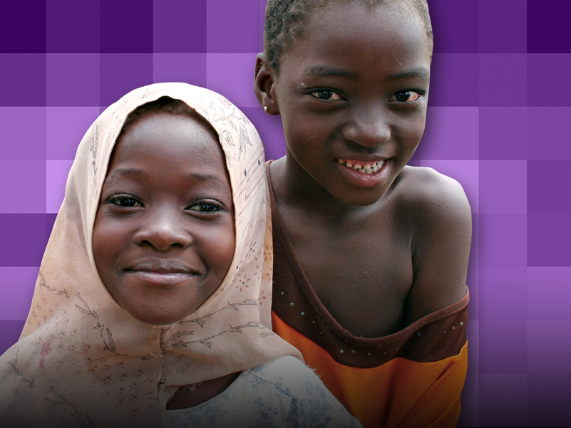
FONDAZIONE LIONS CLUBS INTERNATIONAL
Un vaccino, una vita: Iniziativa Lions per la lotta al morbillo

Slide 2
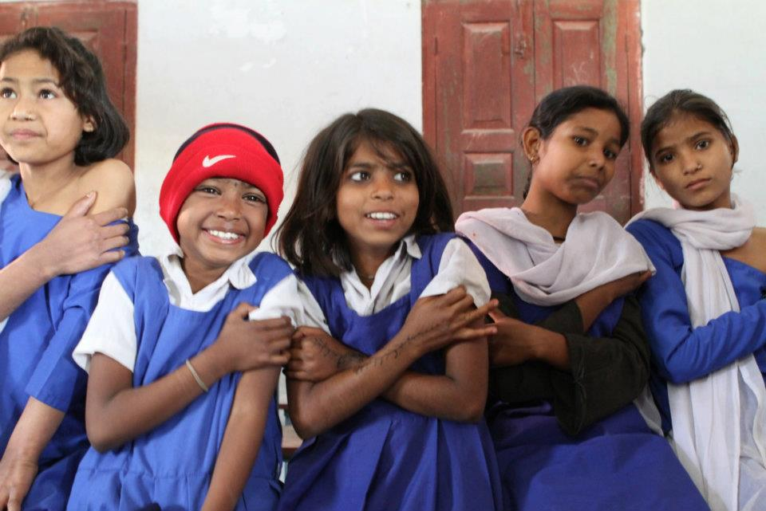
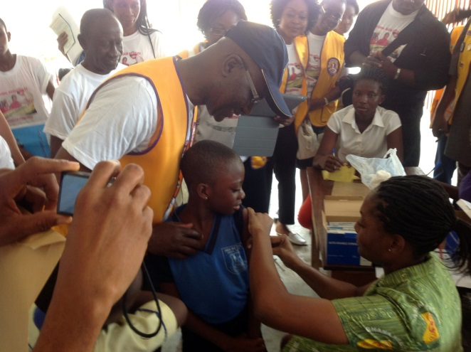
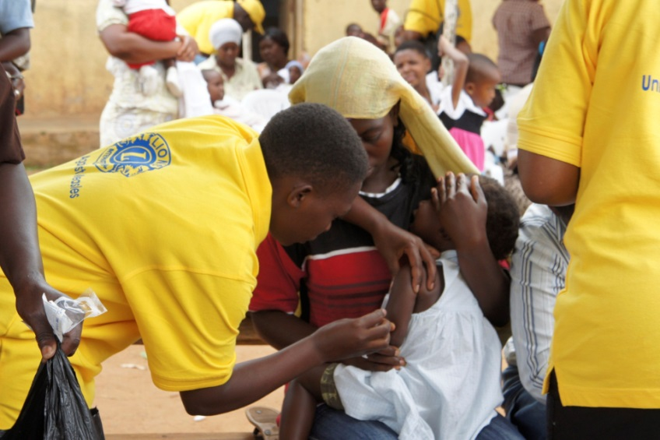
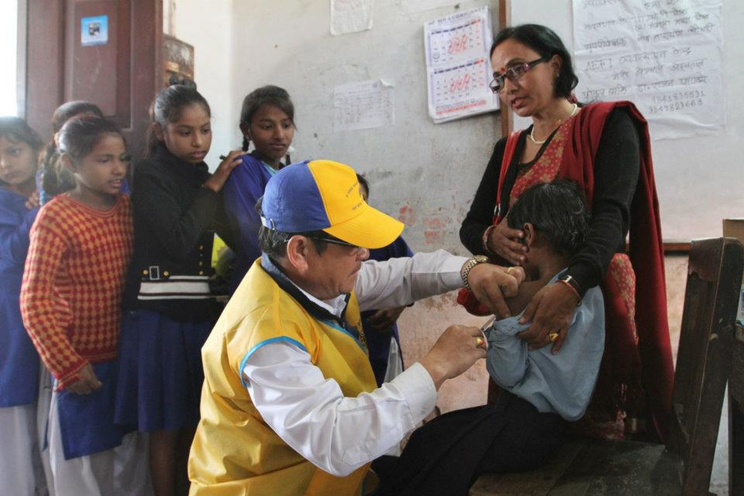
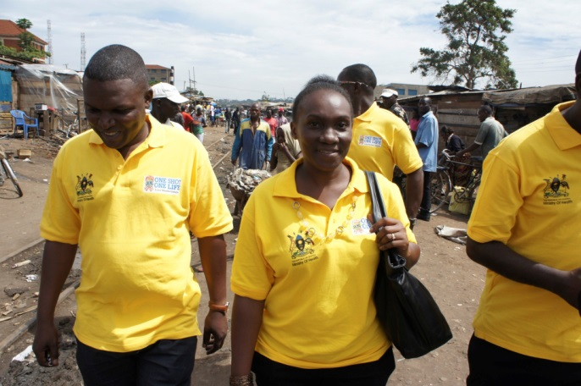
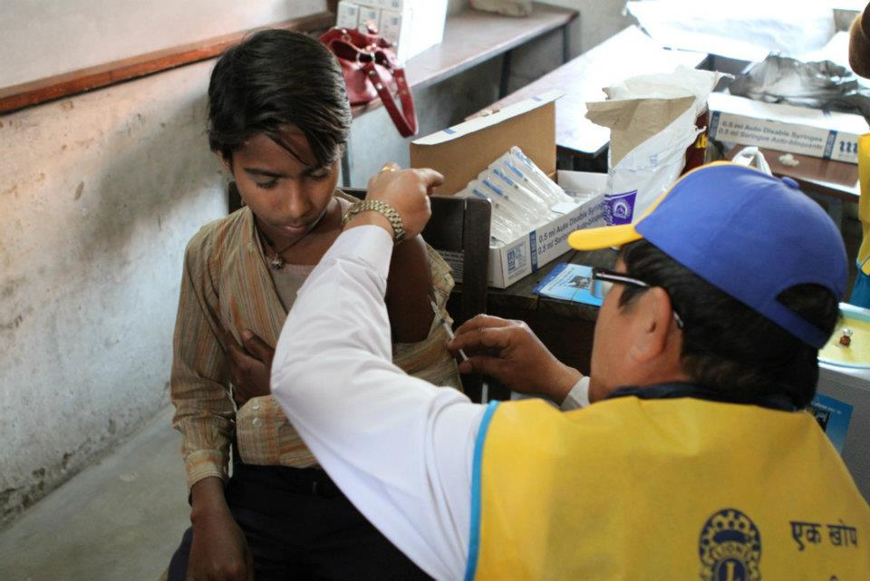
Lions in Azione
Notes:
I Lions sono attivi nella lotta finalizzata all'eliminazione del morbillo sin dal 2010, quando i Lions e LCIF hanno avviato la partnership con l'Iniziativa contro il morbillo e la rosolia e con la Fondazione Bill e Melinda Gates, per svolgere programmi pilota in paesi africani e vaccinare oltre 41 milioni di bambini.
Negli ultimi anni, i Lions hanno svolto un ruolo determinante nelle attività di mobilitazione sociale collaborando con i leader locali, coordinando la pubblicità a livello locale e prestando la loro opera come volontari presso i centri di vaccinazione. Milioni di bambini sono stati vaccinati perché i Lions si sono molto adoperati nelle loro comunità. Ma perché è così importante la lotta per eliminare il morbillo?

Slide 3
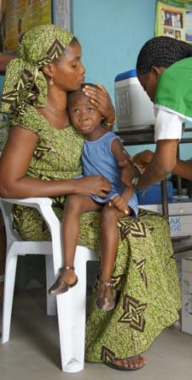
Il morbillo: una sfida per i Lions e per il mondo.
Il morbillo stronca la vita a 335 bambini ogni giorno: oltre 122.000 l'anno. E questa tragedia è assolutamente prevenibile.
Come Lions, abbiamo promesso solennemente di proseguire nella lotta contro questa malattia.
I bambini di comunità in tutto il mondo hanno bisogno del vostro aiuto per essere protetti dal contagio del morbillo!
Notes:
Il morbillo stronca la vita di 335 bambini ogni singolo giorno. Ciò significa oltre 122.000 bambini l'anno. E questa tragedia è assolutamente prevenibile. Molti di voi in questa stanza forse conoscono il morbillo. Ma potreste non sapere quale sia l'impatto devastante che il morbillo ancora ha nel mondo, e quali siano i motivi per i quali i Lions hanno deciso di proseguire nella lotta contro tale malattia.
Oggi verrete a conoscenza di tali motivi, e mi auguro che vi unirete a noi nella lotta. La vittoria contro il morbillo sarà possibile solo con l'aiuto vostro e dei vostri amici Lions.

Slide 4
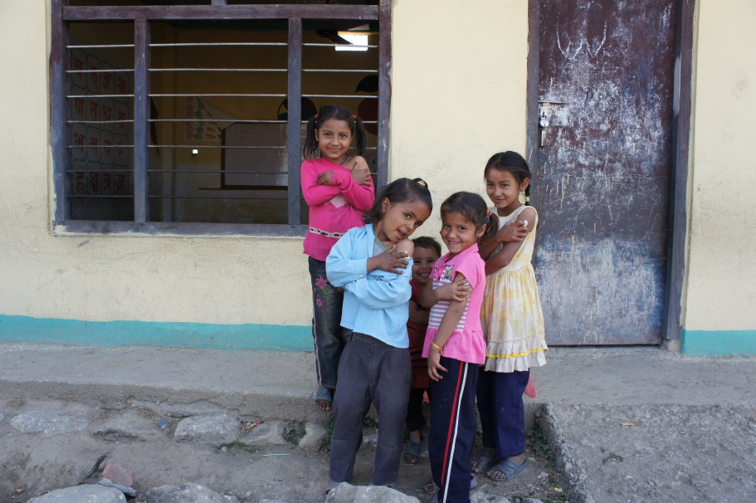
Cos'è il morbillo?
Il morbillo è...
Una delle cinque principali cause di morti prevenibili al mondo
Facile da prevenire: il vaccino costa meno di 1 dollaro
Presente in ogni parte del mondo
Una delle malattie più contagiose
Notes:
Vorrei parlarvi un po' del morbillo.
Il morbillo è una delle cinque principali cause di morti prevenibili con un vaccino al mondo
È facile e poco costoso da prevenire; il vaccino costa meno di 1 dollaro e rende immuni per tutta la vita
Si trova in tutte le parti del mondo: si sono verificati focolai di morbillo in tutti i continenti e in tutti i climi
Il morbillo è una delle malattie più contagiose: il 90% delle persone esposte al virus contrarranno la malattia se non sono immuni

Slide 5
Una nuova sfida
Nuova partnership con la GAVI Alliance
US$30 milioni entro il 2017
Contributo di 1:1 grazie al Fondo integrativo GAVI
Prosecuzione degli sforzi Lions per scrivere la storia del morbillo
US$60M
I partner del Fondo integrativo GAVI
Notes:
Nel 2013 è stata annunciata una nuova partnership con la GAVI Alliance. Essa consente a LCIF e ai Lions di continuare a raccogliere fondi e organizzare iniziative in collaborazione molto simili a quelle svolte dal 2010, che contribuiranno a proteggere contro il morbillo decine di milioni di bambini nei paesi più poveri al mondo.
I Lions si sono impegnati a raccogliere 30 milioni di dollari entro il 2017, l'anno del nostro 100º anniversario. I fondi raccolti dai Lions verranno integrati da fondi di pari importo offerti dai partner del Fondo integrativo GAVI, dal Dipartimento per lo Sviluppo Internazionale del Regno Unito (DFID) e dalla Fondazione Bill & Melinda Gates, portando così il totale a 60 milioni di dollari. Attraverso lo sforzo congiunto con GAVI e altri partner, i Lions aumenteranno l'accesso a servizi di vaccinazione di qualità a tutti i livelli – globale, nazionale e locale – a vantaggio dei bambini di tutto il mondo.
I Lions avranno, inoltre, un ruolo determinante nelle attività di mobilitazione sociale collaborando con i leader locali, coordinando la pubblicità a livello locale e prestando la loro opera come volontari presso i centri di vaccinazione. Grazie alle attività di raccolta di fondi e di sensibilizzazione, i Lions contribuiranno a vaccinare oltre 114 milioni di bambini.

Slide 6
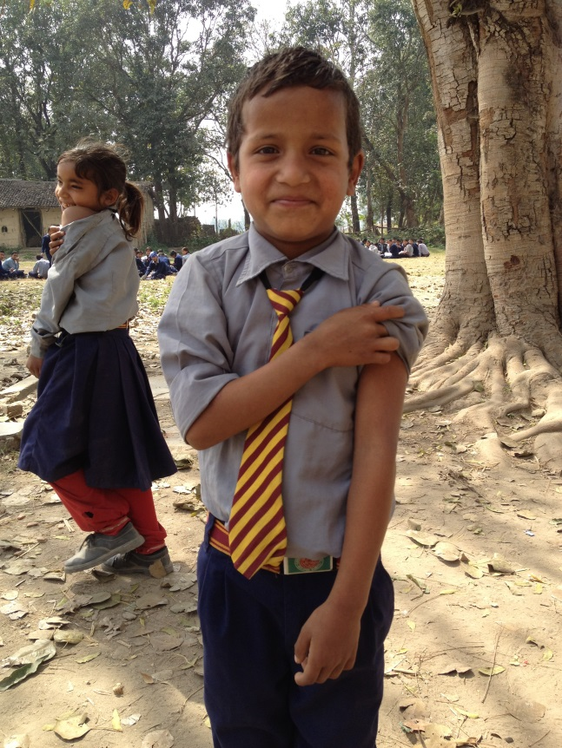
GAVI Alliance
Alleanza Globale per i Vaccini e le Immunizzazioni (GAVI)
Missione: salvare la vita dei bambini e proteggere la salute delle persone aumentando l'accesso ai vaccini nei paesi più poveri al mondo
440 milioni di bambini vaccinati
Ci prendiamo cura degli altri. Serviamo. Otteniamo risultati.
Notes:
La GAVI Alliance è stata fondata nel 2000 come l'Alleanza Globale per i Vaccini e le Immunizzazioni (Global Alliance for Vaccines and Immunisations - GAVI) allo scopo di finanziare la vaccinazione di bambini in oltre 70 paesi tra i più poveri del mondo. La missione della GAVI è salvare la vita dei bambini e proteggere la salute delle persone aumentando l'accesso ai vaccini nei paesi più poveri al mondo.
Dal 2000, sono stati vaccinati altri 440 milioni di bambini contro le principali malattie prevenibili con vaccino, tra cui il morbillo, nei paesi più poveri al mondo, grazie al supporto della GAVI, evitando così circa sei milioni di morti future.

Slide 7
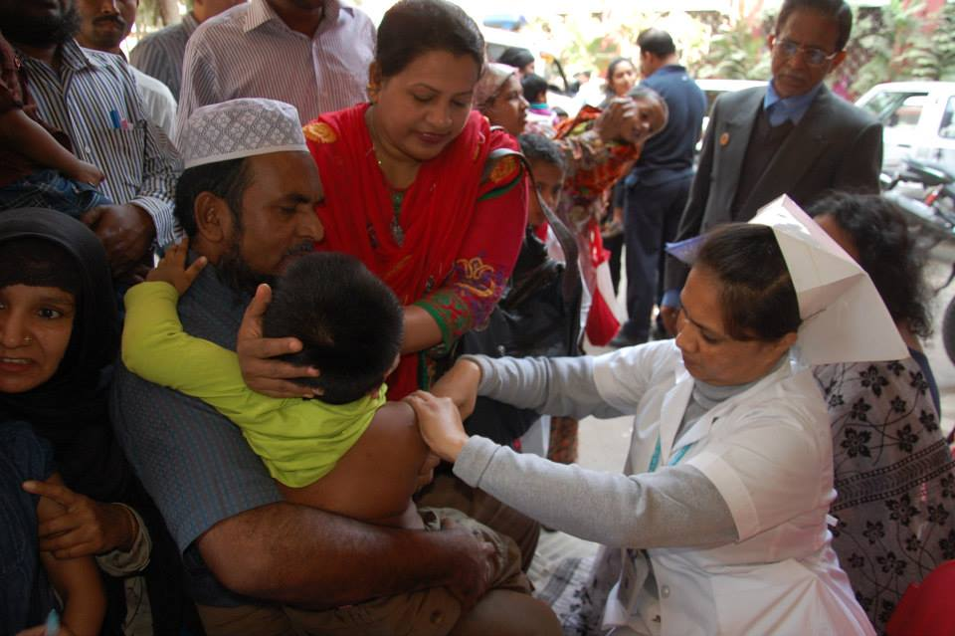
Perché occuparsi del morbillo?
Quali zone del mondo sono attualmente interessate dal morbillo?
Paesi in via di sviluppo
Africa
Africa, Asia ed Europa
Ogni parte del mondo è interessata dal morbillo
Ci prendiamo cura degli altri. Serviamo. Otteniamo risultati.
Notes:
Ora avremo una breve sessione di domande e risposte. Gridate pure la risposta se la conoscete!
Quali zone del mondo sono attualmente interessate dal morbillo?
Paesi in via di sviluppo
Africa
Africa, Asia ed Europa
Ogni parte del mondo è interessata dal morbillo

Slide 8
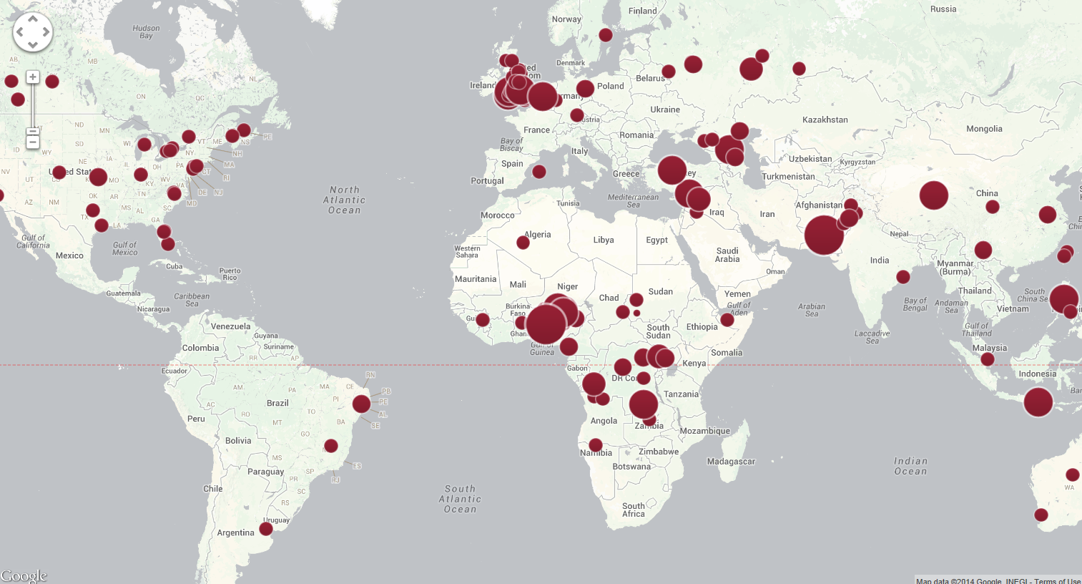
Le sfide attuali
D. Il morbillo interessa ogni parte del mondo
Focolai epidemici del 2013
Notes:
I puntini su questa cartina indicano tutti i luoghi in cui lo scorso anno si sono verificati importanti focolai di morbillo. Come si può vedere, ogni parte del mondo è interessata dal morbillo. Persino nelle zone in cui si pensa che il morbillo sia sotto controllo (come le Americhe e l'Europa) si possono verificare focolai di notevole entità se la popolazione non mantiene un alto livello di vaccinazione.
Il morbillo è stato dichiarato eliminato in molti paesi del mondo, ma spesso la malattia continua a diffondersi tra popolazioni non vaccinate tramite residenti che tornano dall'estero oppure stranieri in visita. Se la vostra famiglia viaggia all'estero ed entra in contatto con qualcuno affetto dal virus del morbillo, non dovete preoccuparvi perché siete stati vaccinati contro il morbillo. Ma cosa succede se vostro figlio o vostro nipote, che non è stato ancora vaccinato, entra in contatto con qualcuno che ha il virus del morbillo? Il risultato può essere fatale. È per questo che i Lions si sono impegnati nella lotta per l'eliminazione del morbillo.

Slide 9
Perché occuparsi del morbillo?
Quali di questi gravi effetti collaterali possono verificarsi in seguito ad un'infezione di morbillo e possono portare a complicazioni sanitarie per la vita o alla morte nei bambini?
Cecità dovuta a lesioni alla cornea
Encefalite
Polmonite
Diarrea grave
Tutte le risposte sopra menzionate
Ci prendiamo cura degli altri. Serviamo. Otteniamo risultati.
Notes:
Il morbillo è una malattia pericolosa che può provocare molti danni, soprattutto nel mondo in via di sviluppo. Quali di questi gravi effetti che modificano la vita pensate che possano essere provocati da un'infezione di morbillo?
Cecità dovuta a lesioni alla cornea
Encefalite
Polmonite
Diarrea grave
Tutte le risposte sopra menzionate

Slide 10
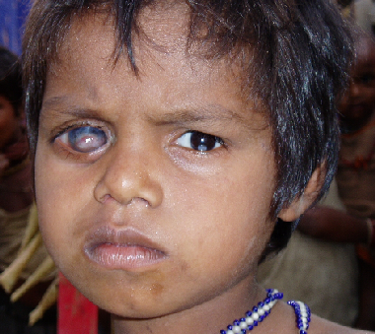
Perché occuparsi del morbillo?
E: Tutte le risposte sopra menzionate! Circa 1/3 dei casi di morbillo provocano
complicazioni, tra cui:
Lesioni alla cornea e cecità
Encefalite
Polmonite
Diarrea grave
Ci prendiamo cura degli altri. Serviamo. Otteniamo risultati.
Notes:
Quelli che hanno risposto E, tutte le risposte sopra menzionate, hanno scelto la risposta esatta. Circa 1/3 dei casi di morbillo provoca complicazioni, tra cui lesioni alla cornea e cecità, encefalite, polmonite e diarrea grave. Queste complicazioni sono soprattutto pericolose in zone del mondo in cui i bambini non hanno accesso a cure mediche adeguate, o in cui possono già soffrire di cattiva salute a causa di una dieta inadeguata, scarsa acqua potabile o altre malattie.

Slide 11
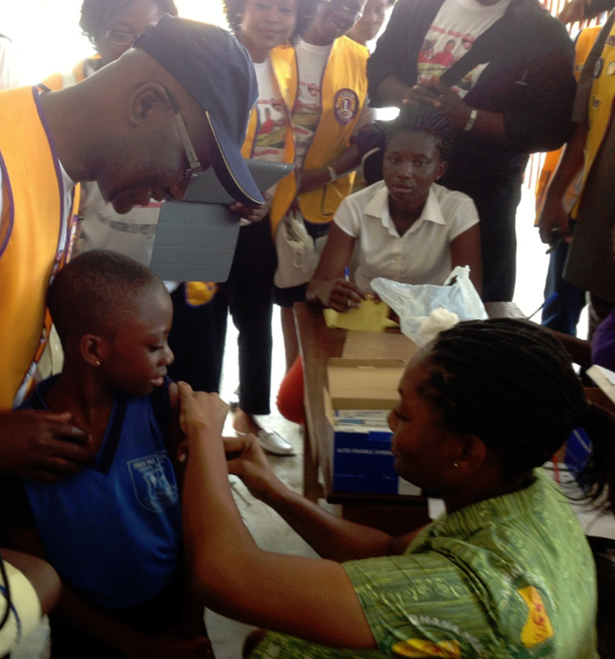
Perché occuparsi del morbillo?
Quanti decessi sono stati prevenuti grazie alle iniziative di vaccinazione dal 2001?
2,3 milioni
5,8 milioni
7,1 milioni
13,8 milioni
20,2 milioni
Ci prendiamo cura degli altri. Serviamo. Otteniamo risultati.
Notes:
Quanti decessi pensate che siano stati prevenuti grazie alle iniziative di vaccinazione contro il morbillo dal 2001?

Slide 12
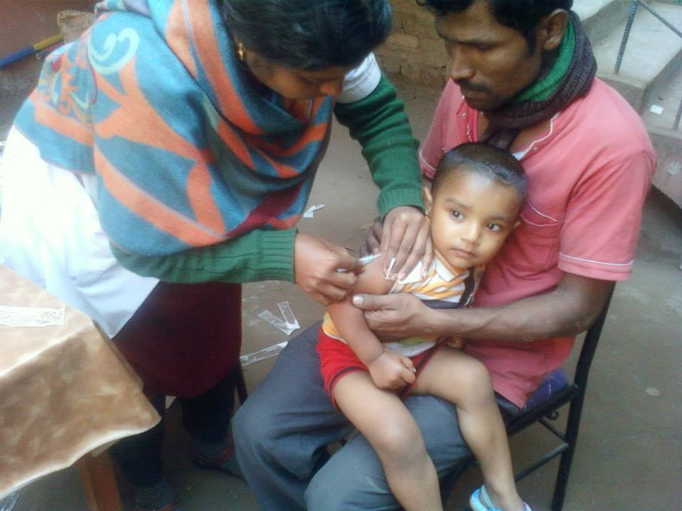
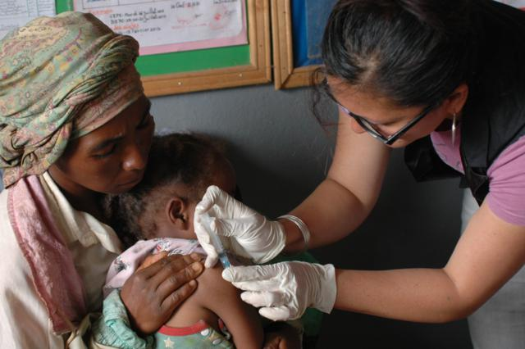
Perché occuparsi del morbillo?
D. Sono stati prevenuti più di 13,8 milioni di decessi!
Ci prendiamo cura degli altri. Serviamo. Otteniamo risultati.
Notes:
La risposta è stupefacente: sono stati prevenuti 13,8 milioni di decessi! Le vaccinazioni hanno non solo la capacità di salvare la vita, ma anche di trasformare l'esistenza delle persone, proteggendole dalle malattie: esse offrono ai bambini la possibilità di crescere sani, andare a scuola e migliorare la propria vita. Per $1, un bambino può essere vaccinato contro il morbillo: uno degli interventi sanitari con un rapporto costi-benefici più vantaggioso di cui disponiamo.

Slide 13
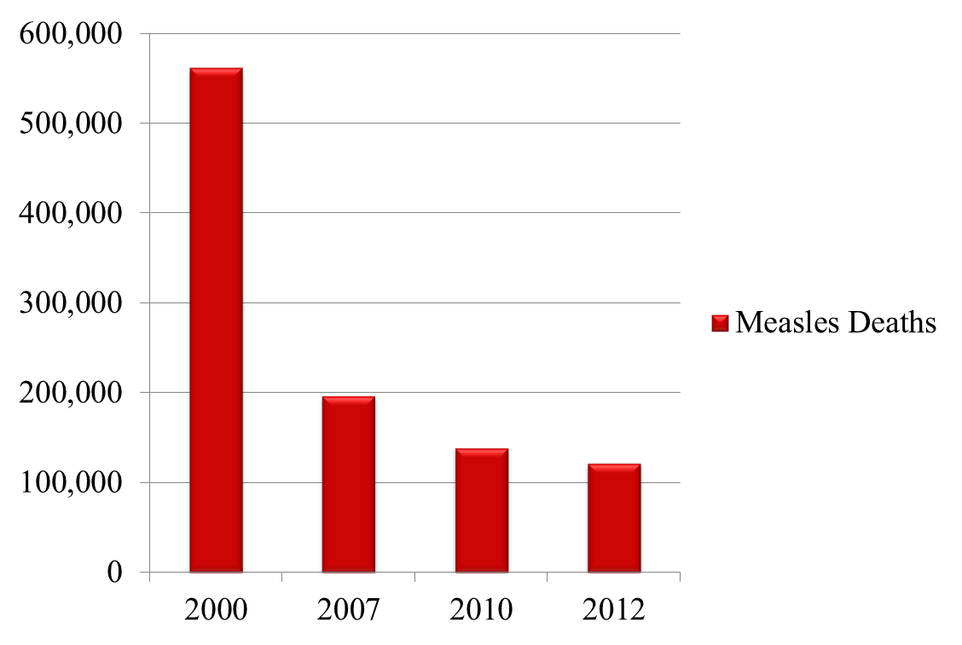
Perché occuparsi del morbillo?
Il 78% di riduzione delle morti dovute al morbillo dal 2000
Ci prendiamo cura degli altri. Serviamo. Otteniamo risultati.
Notes:
I risultati sono straordinari! Grazie al sostegno dei Lions e all'opera dei nostri partner, sono state salvate milioni di vite umane. Eppure, c’è ancora molto da fare. 335 bambini ancora muoiono di morbillo ogni giorno: 14 morti l'ora.

Slide 14
La generosità Lions in azione
Donazioni Lions
LCIF
GAVI Alliance
Vaccini ai paesi
Formazione di operatori sanitari
I Lions mobilitano le comunità
Bambini vaccinati: vite salvate!
Ci prendiamo cura degli altri. Serviamo. Otteniamo risultati.
Notes:
Come avete visto, il sostegno dei Lions ha contribuito a ridurre le morti dovute al morbillo in tutto il mondo, ma quale è il percorso seguito dalle vostre donazioni per raggiungere dei risultati così straordinari?
Fare clic una volta con il mouse
Club e Lions generosi sostengono Un vaccino, una vita donando fondi a LCIF.
Fare clic due volte con il mouse
LCIF sostiene GAVI.
Fare clic una volta con il mouse
La GAVI acquista i vaccini al prezzo più basso e li distribuisce, quindi, ai paesi prioritari in cui si verificano numerosi focolai di morbillo e in cui i genitori non hanno accesso a servizi di vaccinazione che potrebbero proteggere i loro figli da questa malattia. Fattori quali povertà, sistemi sanitari inadeguati e mancanza di informazioni possono rendere difficile per le famiglie assicurare ai propri bambini la prevenzione offerta dai vaccini.
Fare clic due volte con il mouse
Gli operatori sanitari vengono formati per gli eventi di vaccinazioni che si svolgeranno in tutto il paese. I Lions collaborano con i leader locali per diffondere la notizia degli eventi di vaccinazione alla popolazione. I Lions lavorano molto per incoraggiare le famiglie a portare i loro bambini ad essere vaccinati: i Lions affiggono volantini, vanno porta a porta, organizzano servizi di trasporto per portare le famiglie agli eventi, e prestano opera di volontariato durante le giornate dedicate alle vaccinazioni.
Fare clic una volta con il mouse
I Lions si adoperano molto in ogni fase del processo, dalla collaborazione con la GAVI e i responsabili sanitari per l'organizzazione delle campagne di vaccinazione, alla promozione degli eventi di vaccinazione nelle loro comunità, al prestare opera di volontariato durante tali eventi.
Il risultato finale della dedizione, del duro lavoro e della generosità dei Lions è straordinario. Viene salvata la vita di milioni di bambini!

Slide 15
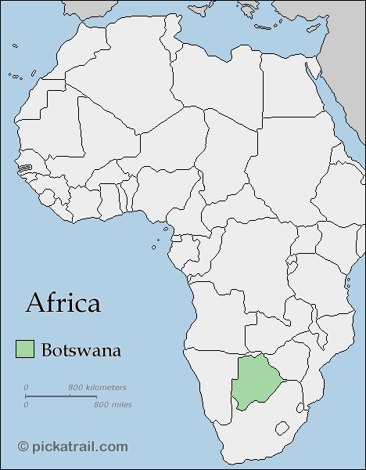
I Lions scrivono la storia della lotta al morbillo: un esempio dal Botswana
Campagna nazionale di vaccinazione
Quasi 200.000 bambini vaccinati
I Lions hanno svolto un ruolo chiave nell'opera di sensibilizzazione
Hanno organizzato spettacoli
Sono andati porta a porta
Hanno trasportato le famiglie
Hanno organizzato convogli per sensibilizzare la gente
Ci prendiamo cura degli altri. Serviamo. Otteniamo risultati.
Notes:
Ecco solo un esempio dei Lions che operano nella loro comunità per scrivere la storia del morbillo.
All'inizio di novembre, i Lions del Botswana hanno aiutato il Ministero della Sanità del loro paese nello svolgimento di una campagna di cinque giorni finalizzata a raggiungere il 95 percento dei bambini sotto ai cinque anni per vaccinarli contro il morbillo, e fornire loro supplementi di vitamina A e farmaci per la sverminazione. Quasi 200.000 bambini sono stati vaccinati nel corso di tale campagna.
I Lions hanno svolto un ruolo fondamentale nel diffondere informazioni sulla campagna. In tutto il paese, i Lions hanno contribuito a noleggiare servizi di altoparlanti, rimorchi e persino ad organizzare cortei di automobili per portare il messaggio dell'imminente iniziativa di vaccinazione direttamente sul territorio alla gente.
In una zona del paese, due squadre di Lions sono andate di casa in casa, a bussare alle porte, per incoraggiare le famiglie a portare i figli ad essere vaccinati. A Tonota, nell'est del Botswana, i Lions hanno contribuito a pagare un autobus che trasportasse le famiglie dalle zone più remote al villaggio, in modo che non perdessero l'opportunità di vaccinarsi.

Slide 16
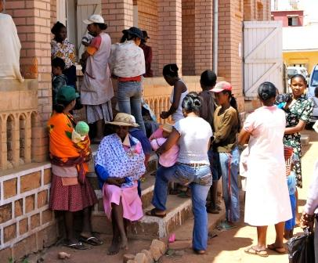
Come
puoi aiutare?
Un vaccino,
una vita
Notes:
Ora che conoscete il problema posto dal morbillo, vi potreste chiedere come potete aiutare, voi e i vostri amici Lions. Vi sono molti modi validi per farlo, tra cui parlare del morbillo ad altri Lions e a chi non è Lions, e sensibilizzarli all'importanza della vaccinazione. Ma la cosa più importante che voi e il vostro club potete fare proprio ora è aiutare a raccogliere fondi per l'iniziativa Un vaccino, una vita.

Slide 17
Fai una donazione, e fa' che conti!
Se il vostro club dona US$1.000 all'Iniziativa Un vaccino, una vita, quanti fondi integrativi di pari importo verranno forniti grazie alla vostra donazione?
Nessuno
US$250
US$500
US$1.000
Ci prendiamo cura degli altri. Serviamo. Otteniamo risultati.
Notes:
Considerate questa domanda: Se il vostro club dona US$1.000 all'Iniziativa Un vaccino, una vita, quanti fondi integrativi di pari importo verranno forniti grazie alla vostra donazione?
La risposta è US$1.000. Ciò significa che la donazione del vostro club avrà un impatto ancora maggiore, e contribuirà a salvare il doppio di vite umane.

Slide 18
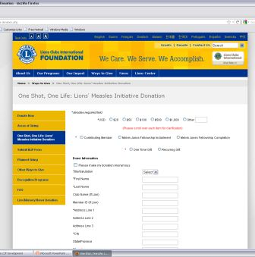
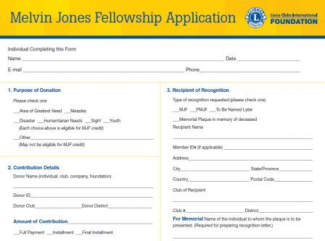
Come donare
Programmi di Riconoscimento
Amici di Melvin Jones
Donazioni importanti (si accettano promesse di donazioni)
Metodi di Pagamento:
Carta di credito online
Assegno (solo in dollari USA)
Bonifico bancario
Deposito su conto bancario Lions locale
Includere il Modulo MJF
Contrassegnare "Morbillo" sotto
1. "Finalità della donazione"
Notes:
È facile effettuare una donazione. Si può andare online sul sito www.lcif.org ed effettuare una donazione con carta di credito, oppure si può inviare un assegno in dollari USA. Si può anche trasferire denaro direttamente con un bonifico, oppure tramite conti di deposito locali Lions. Tuttavia, se decidete di donare, non dimenticate di contrassegnare la donazione per il 'morbillo'. Se richiedete un MJF per la donazione, ricordatevi di contrassegnare "Morbillo" sotto "Finalità della donazione".

Slide 19
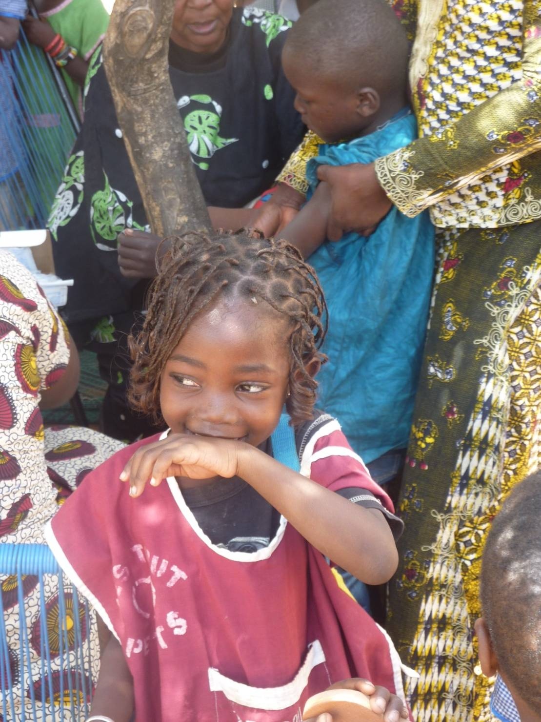
Domande?
Un vaccino, una vita
Notes:
Spero che oggi abbiate appreso qualcosa sul morbillo e sull'iniziativa Un vaccino, una vita. Ora risponderò con piacere alle vostre domande.

